Slide 1
YourStep
Trềnh Quý Hưng
Trần Quốc Bửu
Lê Văn Giàu
Hà Xuân Phi
Võ Đình Chinh

Slide 2
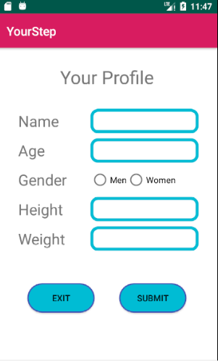
Giao diện nhập thông tin

Slide 3
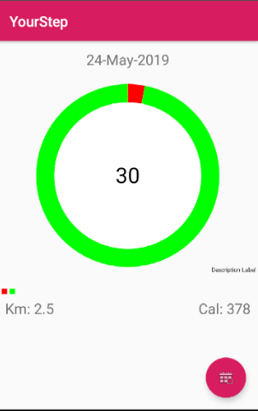
Giao diện chính

Slide 4
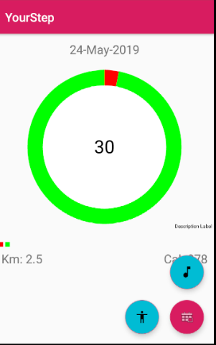
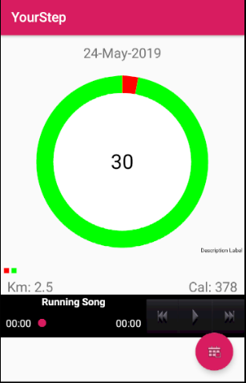
Giao diện nghe nhạc

Slide 5
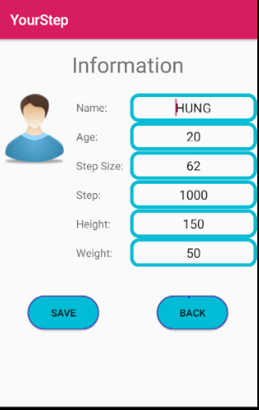
Giao diện chỉnh sửa thông tin user

